Slide 1

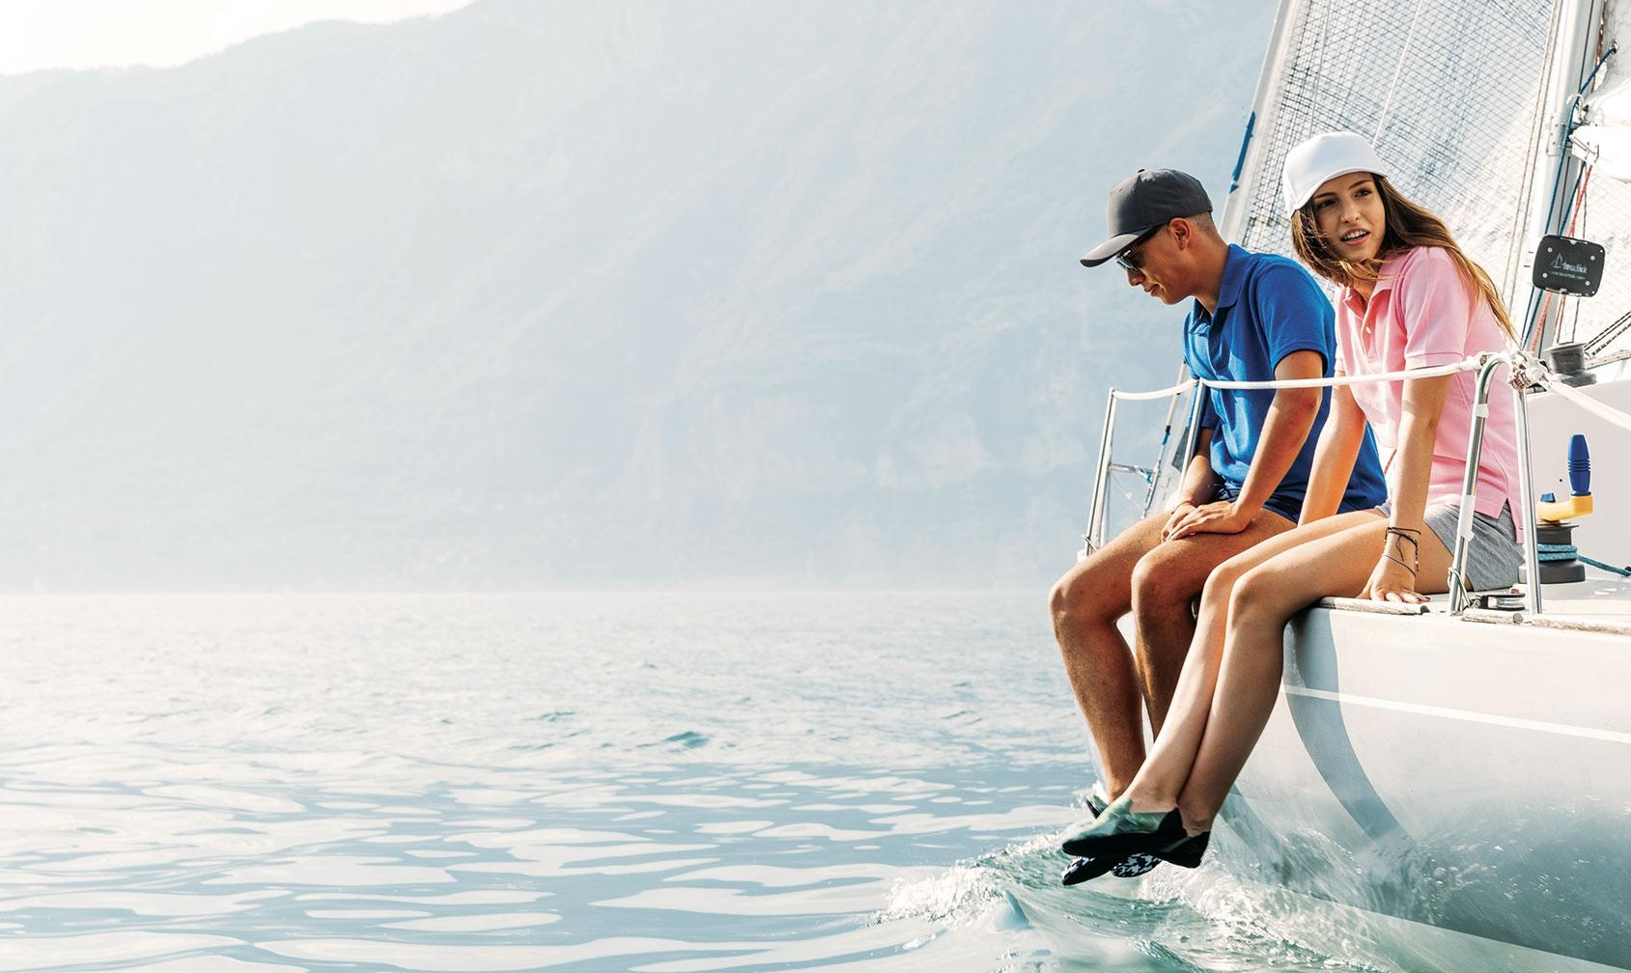




Поехали с нами в Атлантическое путешествие

Slide 2

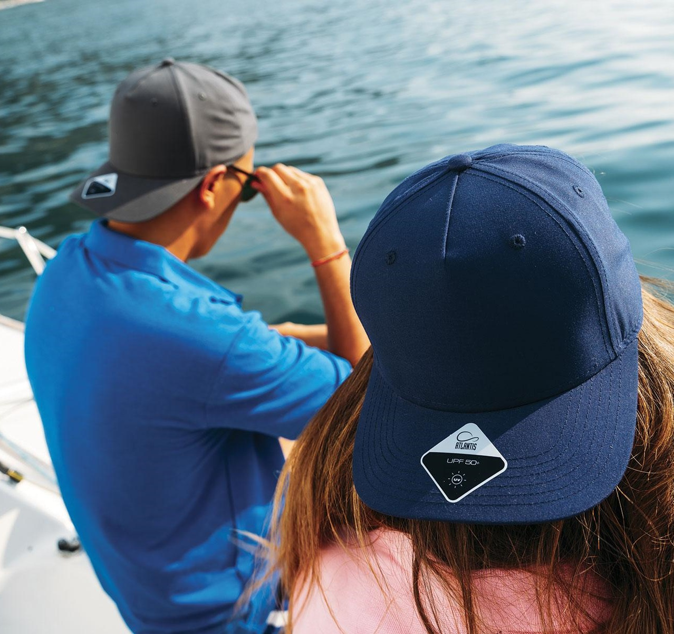

Этим летом стартовала акция «Атлантиссимо!»,
и она — о настоящем признании:
за ваш труд, усилия и успехи.
Это не просто акция — это настоящая итальянская коллаборация: Happy Gifts × Atlantis.
С 1 июня по 31 августа 2025 года продажи продукции Atlantis не только увеличивают вашу прибыль — они приближают
вас к гарантированным подаркам
и главному призу —
поездке на Атлантическое побережье Марокко!
ТОП-20 партнёров по итогам акции отправятся
в яркое четырёхдневное путешествие —
за вдохновением, новыми смыслами
и свежими идеями вместе с брендом Atlantis.
Гарантированные призы: итальянское вино, набор для сыра, продукция бренда — пополнение капсулы по мере роста оборотов.

Slide 3
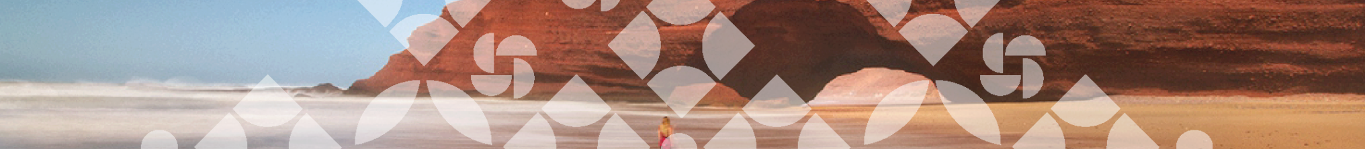

Условия акции:
Продукция, участвующая в Акции — все товарные позиции бренда Atlantis, отгруженные в период с 01.06.2025 по 31.08.2025.
Для получения гарантированных призов участники должны произвести закупку продукции бренда Atlantis
на максимальную сумму в ценах отгрузки с учётом НДС без учёта стоимости услуг по персонализации
в период проведения акции, а также выполнить условия Акции по достижению определённых порогов объёма закупок.
от 300 000 до 500 000 ₽ | бутылка итальянского вина + бейсболка BANK FIVE-S
от 500 000 до 800 000 ₽ | бутылка итальянского вина + набор для сыра + панама BUCKET POCKET-S
от 800 000 до 1 000 000 ₽ | бутылка итальянского вина + бейсболка CARGO + рюкзак USE
от 1 000 000 ₽ | коробка из 6-ти бутылок итальянского вина + 6 бейсболок ESTORIL-S в фирменном рюкзаке Atlantis
Подробные условия акции

Slide 4

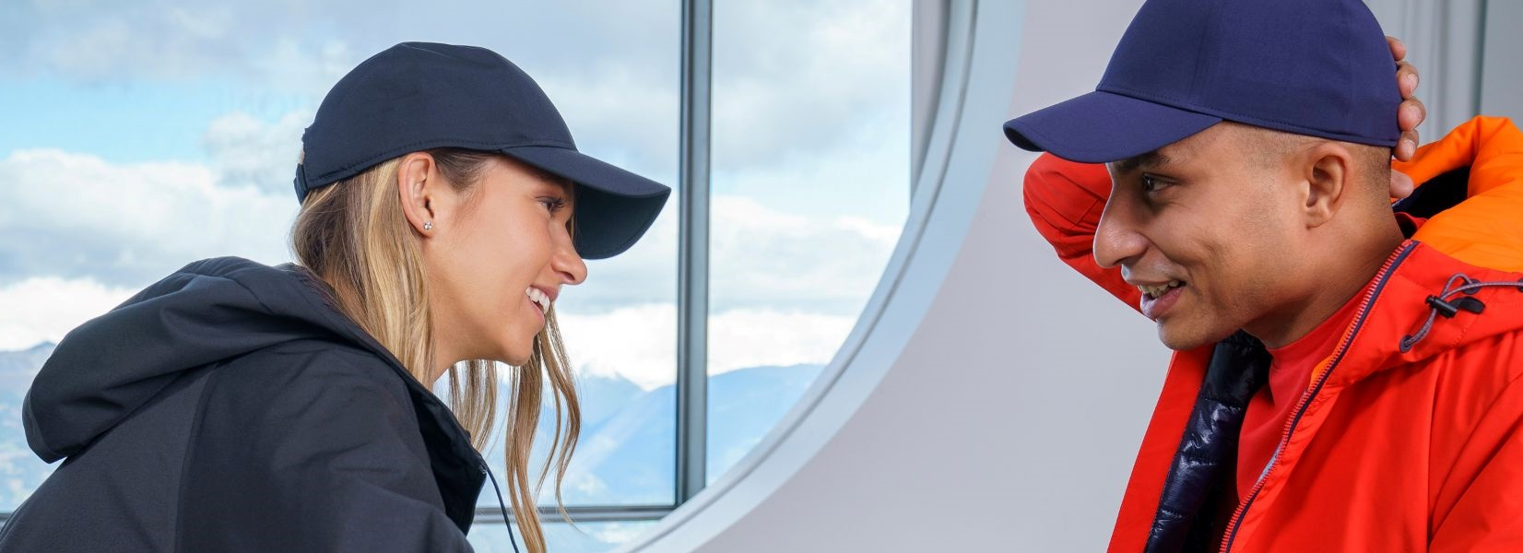

Хиты и бестселлеры бренда Atlantis,
которые помогут стать лидером продаж
и войти в топ 20!

Slide 5


Это гарантия стиля, премиального уровня
и экологичного смысла Вашего бренда.

Slide 6



С 1995 года Atlantis создаёт лучшие в мире кепки
и головные уборы,
основываясь на традициях
моды и стиля Венеции
30 лет опыта и качества без компромиссов превратили Atlantis в одного из лидеров индустрии merch & fashion.
Нам доверяют крупнейшие мировые бренды для создания модных коллекций, корпоративной униформы, промо-подарков и брендированного мерча.

Slide 7

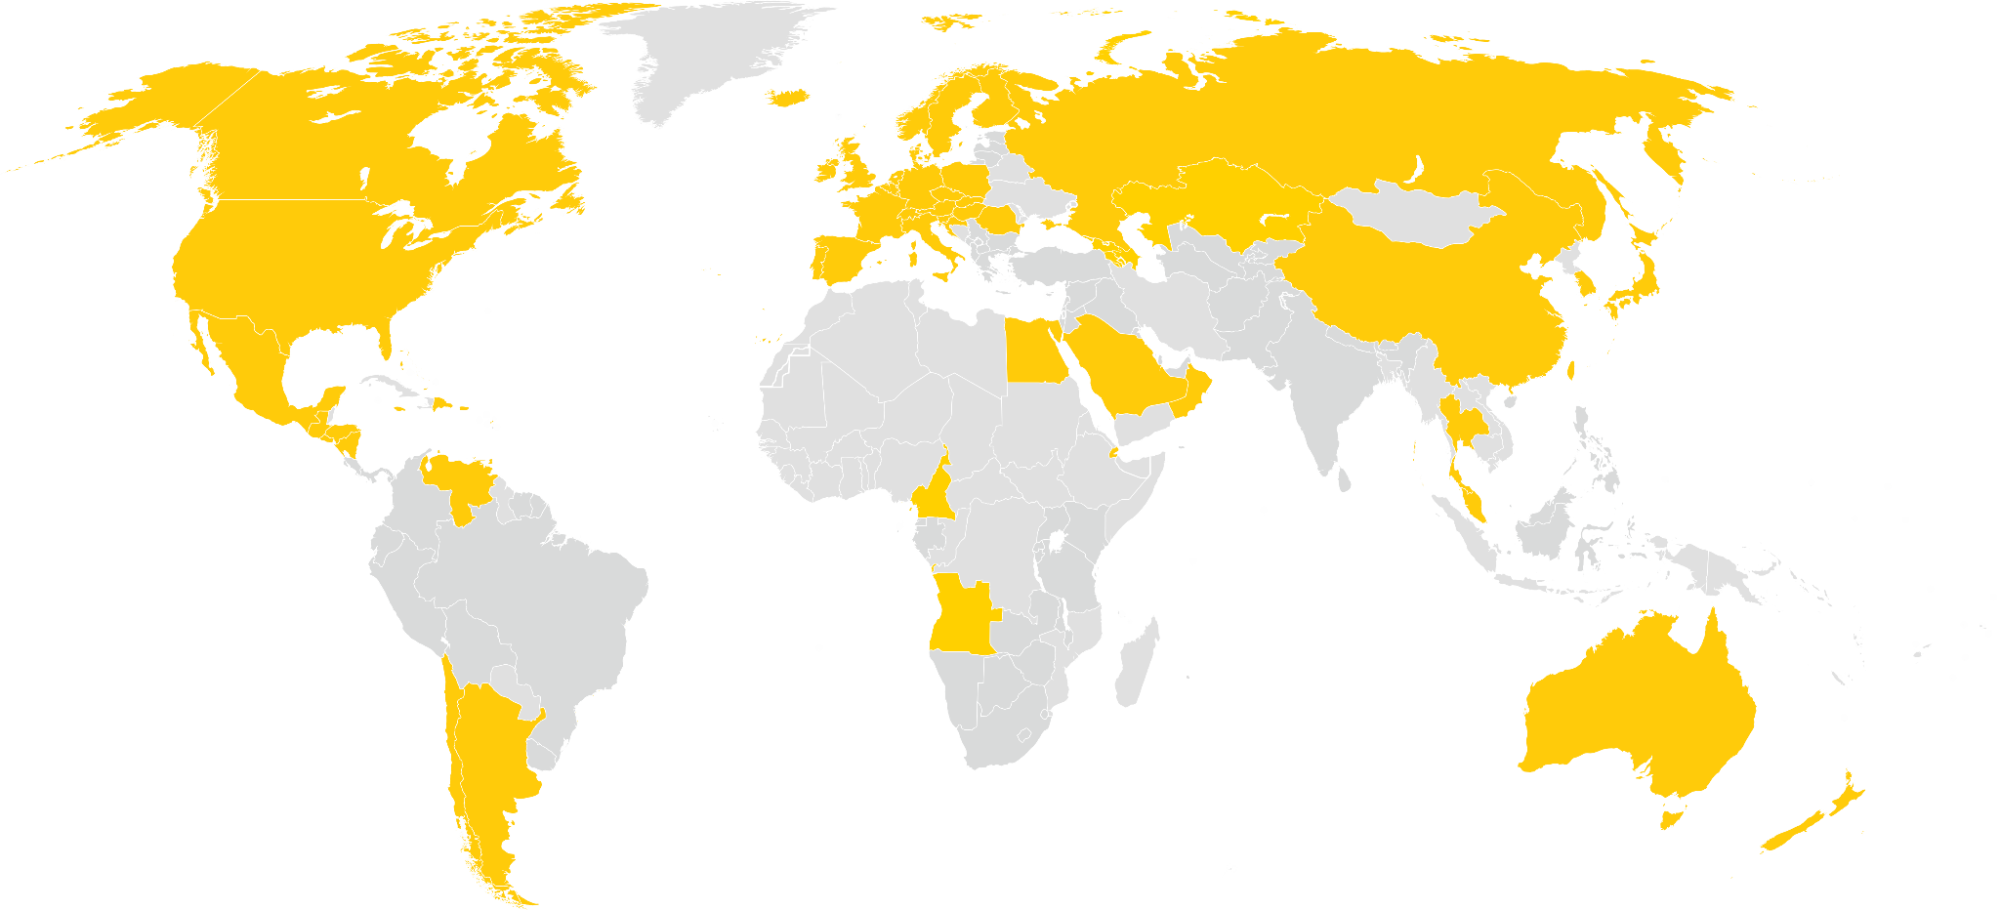
Atlantis сегодня
+ 50 стран
6 континентов
офисы в Италии и США

Slide 8
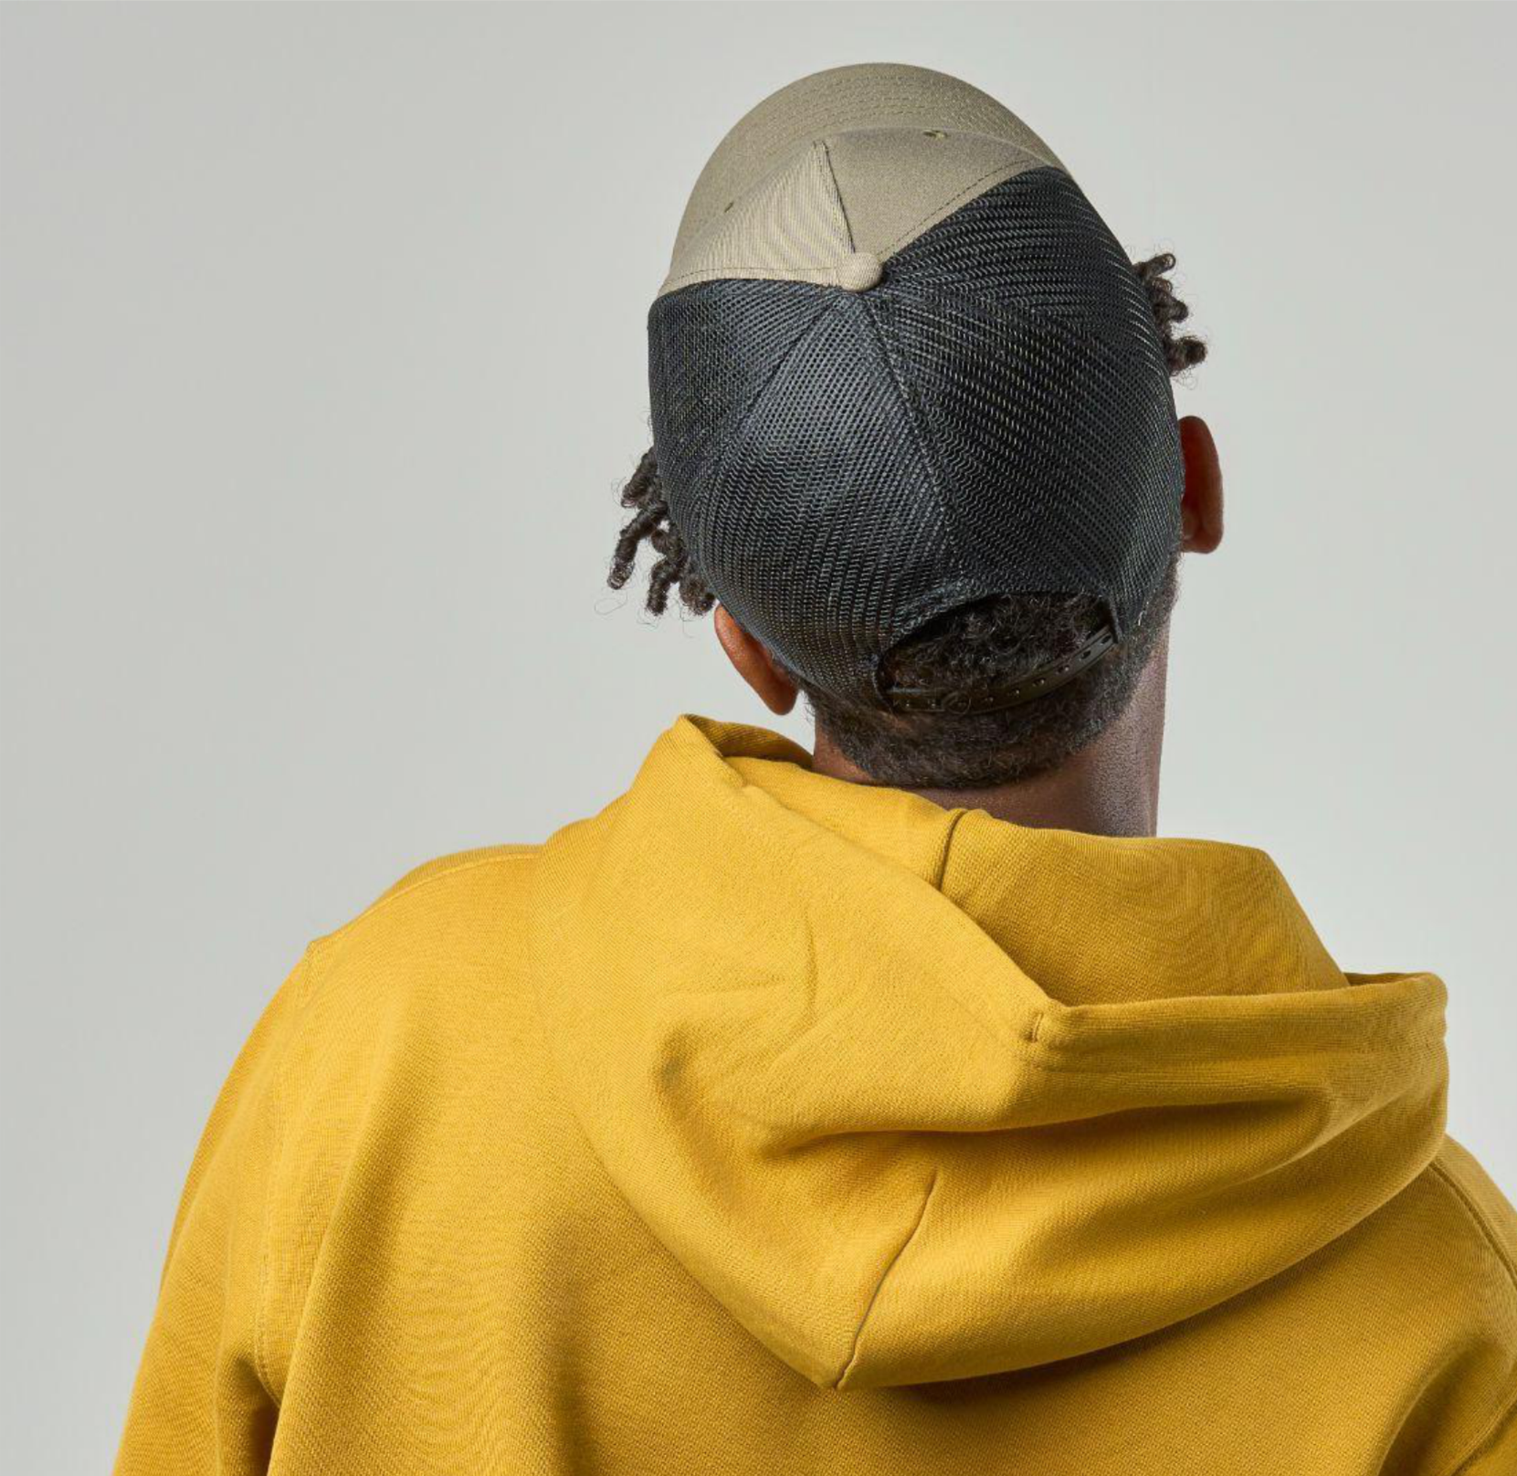
Коллекция Atlantis
Коллекция кепок Atlantis разработана для постоянной доступности потребителям и быстрой персонализации.
Стабильность в непревзойденном качестве,
модных цветах и идеальных формах.
Каждый год Atlantis обновляет каталог
и пополняет его новыми моделями,
которые остаются актуальными на годы вперёд.
От коллекции к коллекции бренд переходит
от традиционных тканей к более экологичным —
переработанным и органическим.
183 модели
1300 артикулов и цветовых вариантов
большинство моделей экологичны
+ миллион шт. на складе в РФ

Slide 9
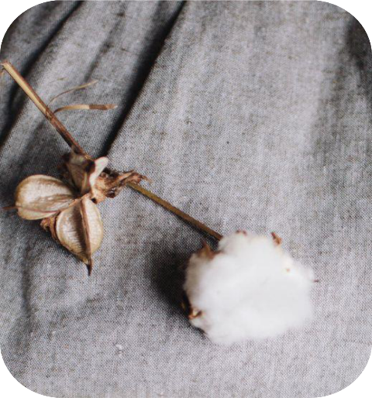
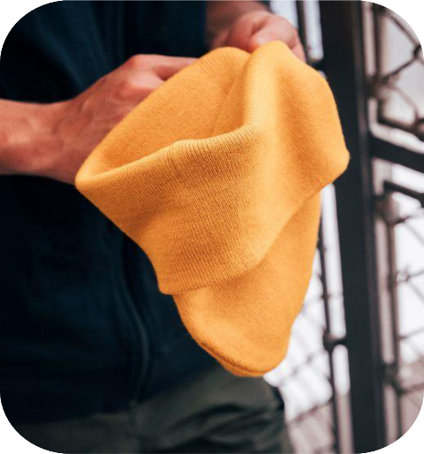




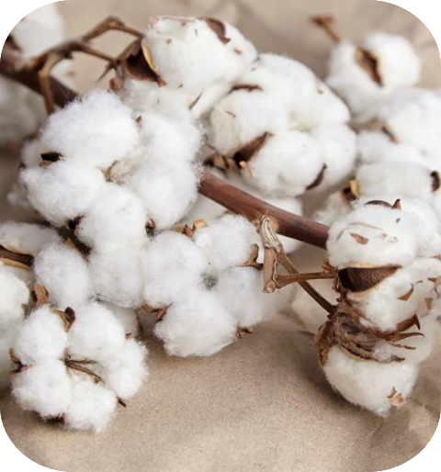


Экологичные материалы
+ экологичные или переработанные материалы для аксессуаров
на любой вкус.
Органический хлопок
Polylana®
Переработанный полиэстер
Каждая кепка Atlantis — это шаг к осознанной моде и заботе
о планете.
Окрашивание
в массе
Хлопок
Переработанный нейлон

Slide 10

почему

Slide 11

Качество
на долгие годы
Итальянский дизайн
и широкая палитра цветов
Идеально как подарок
или премиальная форма
С Atlantis послание вашего клиента останется актуальным надолго
Идеально
для каждого бренда
Для тех, кто ценит стиль, качество
и ответственное потребление
100% экологичный
маркетинг
Лучше для планеты
и кошелька
Готовые к отправке
модели
Must-have в современных коммуникациях
Премиальные материалы снижают
количество текстильных отходов
и брака при печати или вышивке
Без лишней головной боли

Slide 12
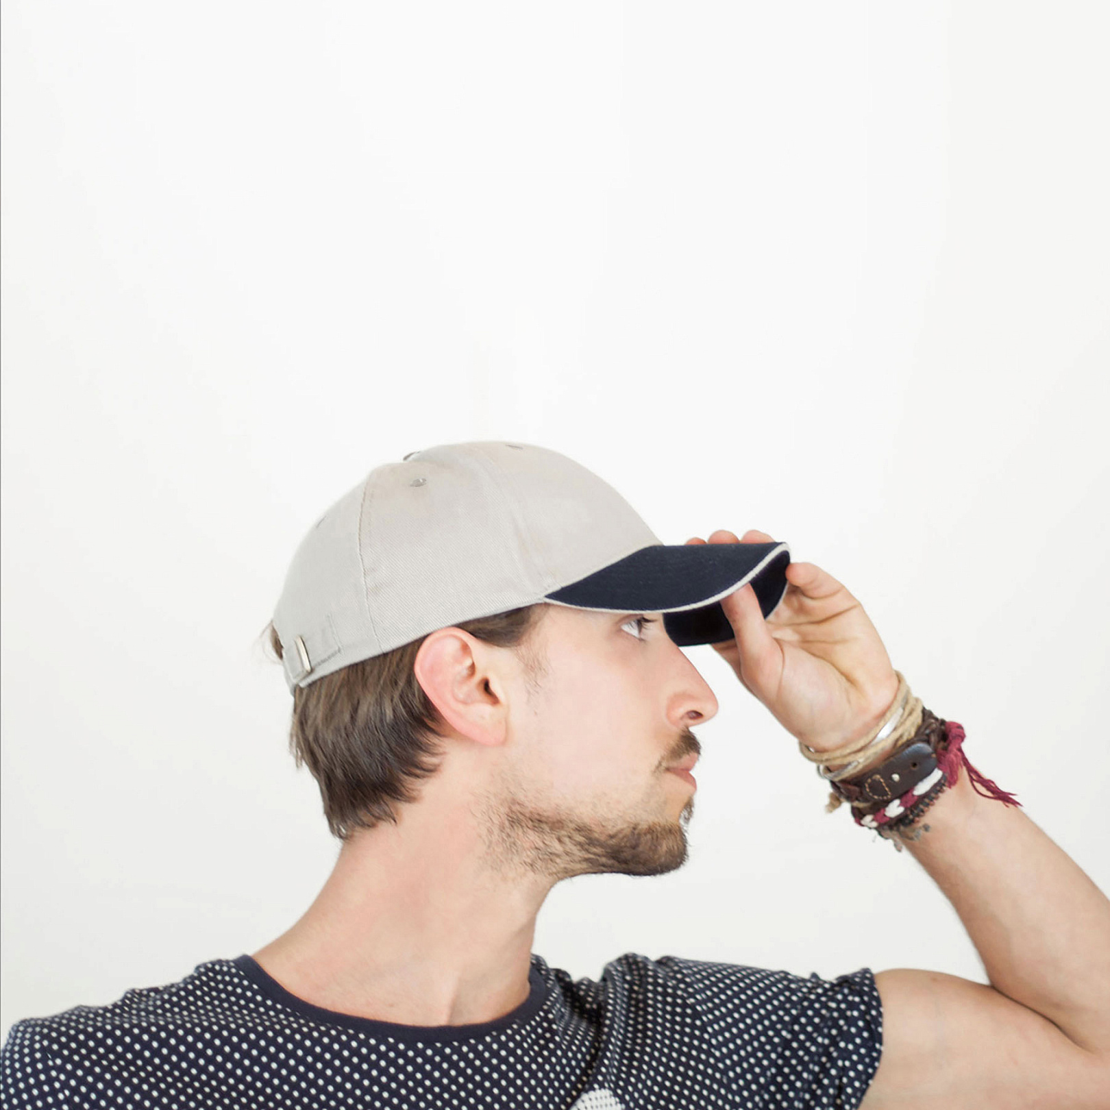

Liberty Sandwich
Бейсболка. 6 клиньев. Металлическая застёжка.
Хлопок 100%, плотность 250 г/м².
6 вышитых люверсов для лучшей вентиляции.
Изогнутый козырёк «сэндвич» с декоративным кантом.
Минимальный размер 58 см.
Можно увеличить до необходимого.
КОЛЛЕКЦИИ
.2921
25435
.01
.05
.07
.10
.11
.14
.15
.25
.29
.35
.81
.125
.134
.142
.154
.221
.231
.181
.251
.291
.311
.325
.351
.353
.358
.425
.801
.825
.2921
815 ₽

Slide 13
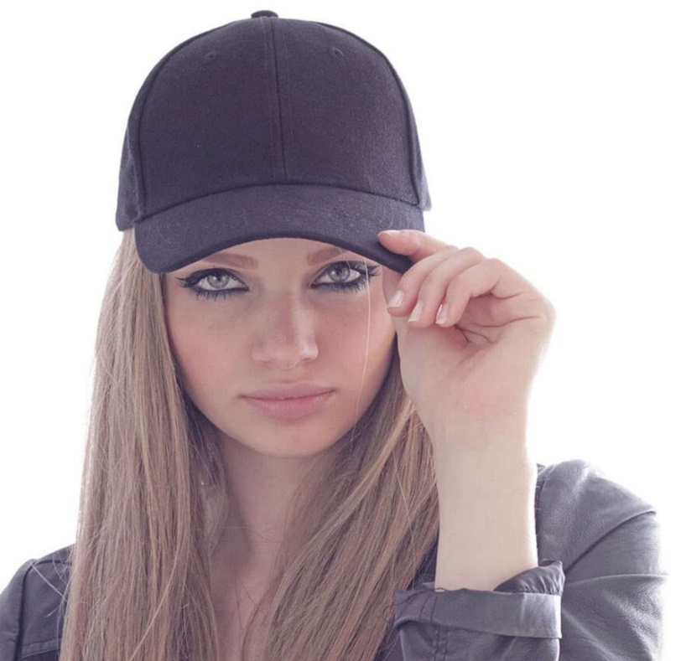

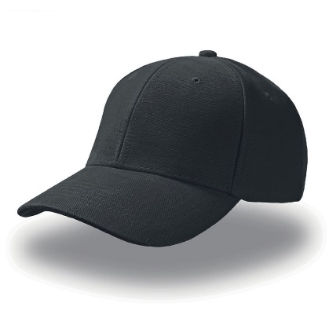
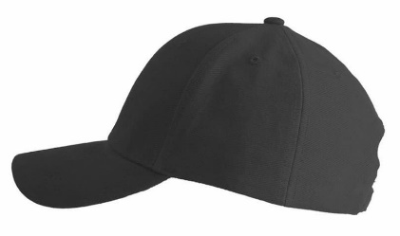
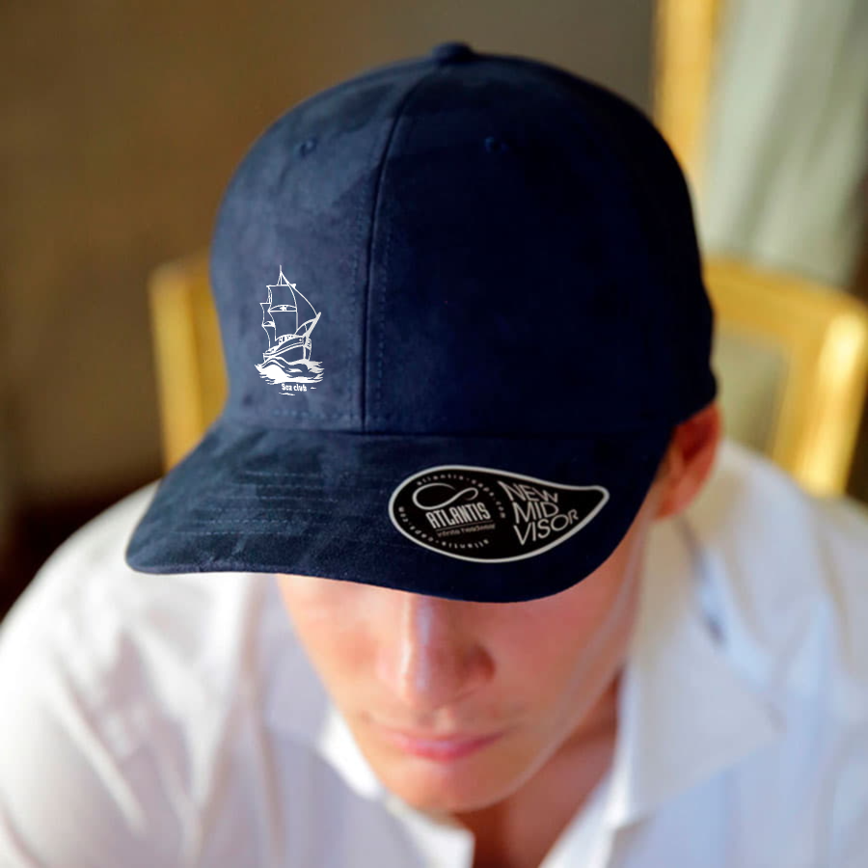
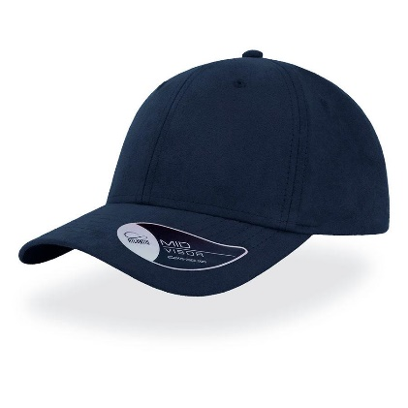
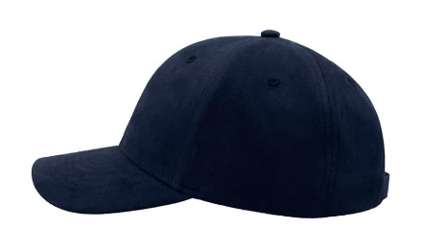
Pilot
Бейсболка. 6 клиньев. Металлическая застёжка.
Хлопок 100%, твил, плотность 320 г/м². Лобовой шов.
25418
.08
.14
.18
.25
.35
973 ₽
.35
КОЛЛЕКЦИИ
Fam
Бейсболка. 6 клиньев. Металлическая застёжка.
Хлопок 20%, полиэстер 80%, плотность 130 г/м².
Лобовой шов.
25452
.13
.26
.29
.35
1 246 ₽
.26

Slide 14
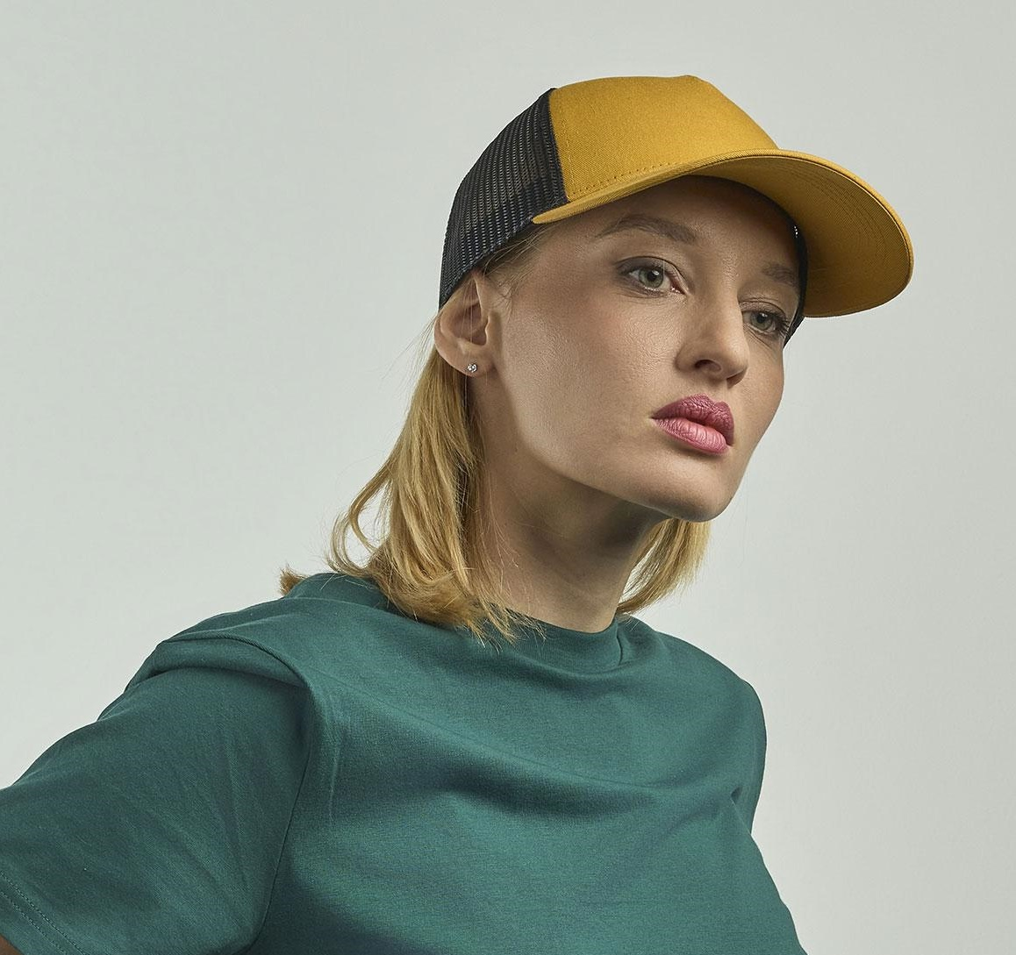
Rapper Cotton
Бейсболка. 6 клиньев. Пластиковая застёжка.
Лобная часть, козырёк: хлопок 100%,
сетка: полиэстер 100%, плотность 180 г/м².
Без лобового шва.
Боковые и задние панели со вставкой
из мягкой сетки.
Изогнутый козырёк.
.335
КОЛЛЕКЦИИ
254179
.01
.08
.13
.25
.26
.35
.111
.128
.263
.325
.335
.528
.935
819 ₽

Slide 15
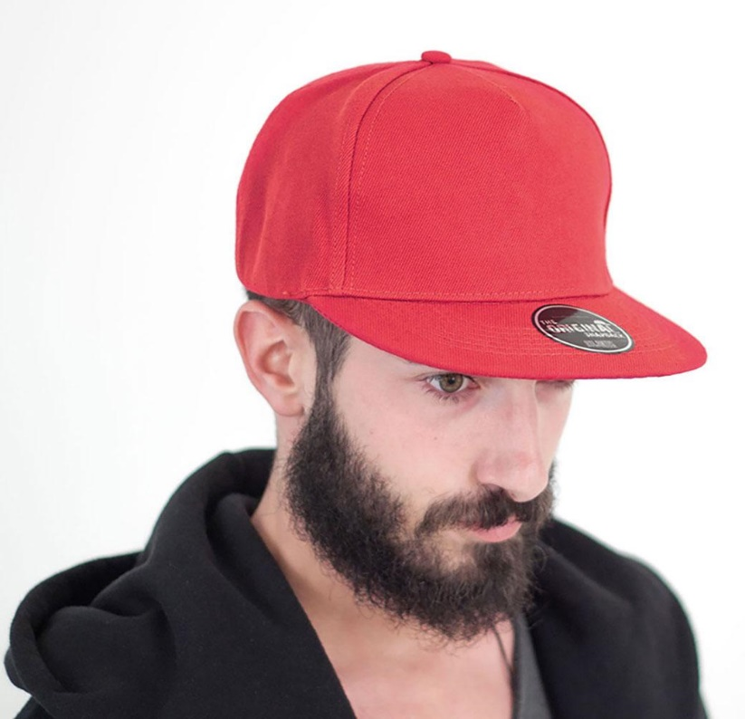
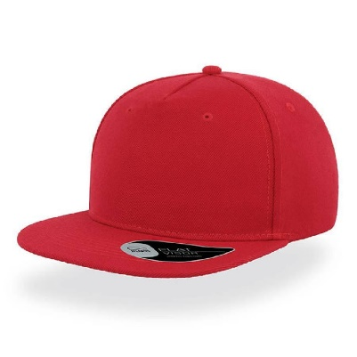

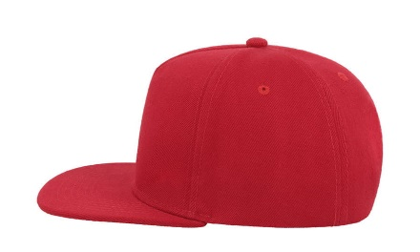

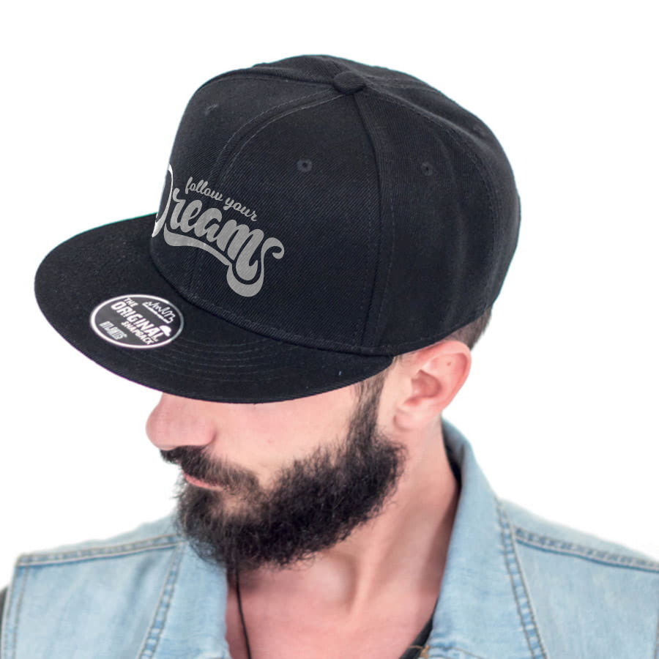
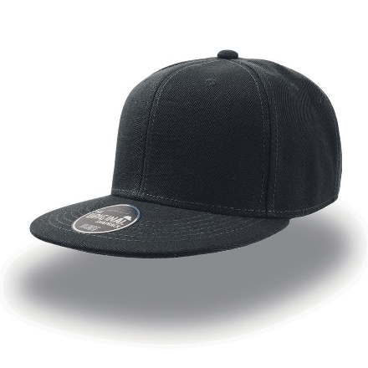

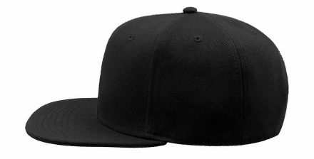
Snap five
Бейсболка. 5 клиньев. Пластиковая застёжка.
Полиэстер 100%, плотность 300 г/м². Без лобового шва.
25426
.01
.08
.15
.18
.24
.25
.29
.35
925 ₽
.08
КОЛЛЕКЦИИ
Snap back
Бейсболка. 6 клиньев. Пластиковая застёжка.
Полиэстер 100%, внутренняя тесьма 100% хлопок,
плотность 400 г/м². Лобовой шов.
25424
.01
.08
.13
.15
.18
.22
.25
.29
.35
.135
.258
.291
.358
.359
915 ₽
.35

Slide 16
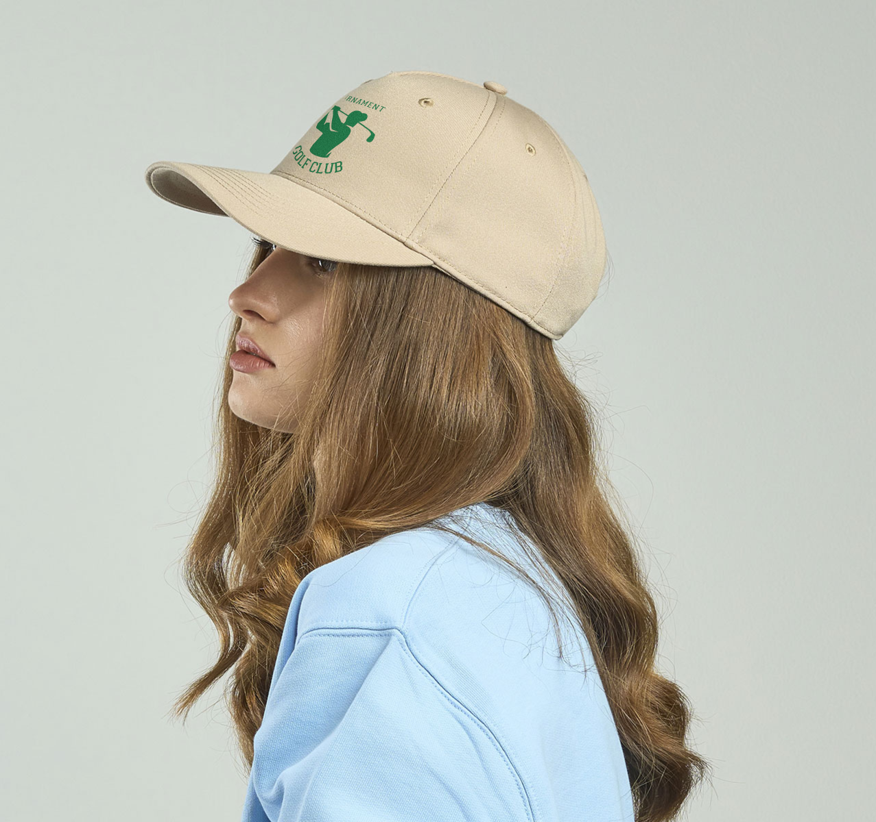
FIJI
Бейсболка. 5 клиньев. Застёжка на липучке.
Переработанный полиэстер 100%, плотность 200 г/м².
Швы с дополнительной прострочкой.
6 вышитых люверсов для лучшей вентиляции.
Изогнутый козырёк с 6-ю строчками в цвет основного
материала.
Широкое пространство для нанесения на переднем
большом клине.
.15
КОЛЛЕКЦИИ
25495
.01
.09
.15
.24
.25
.30
.35
1 395 ₽

Slide 17
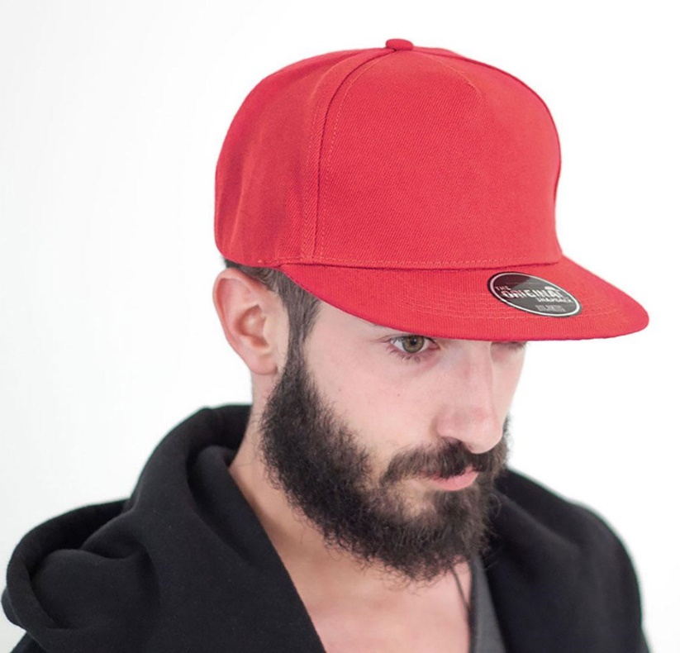
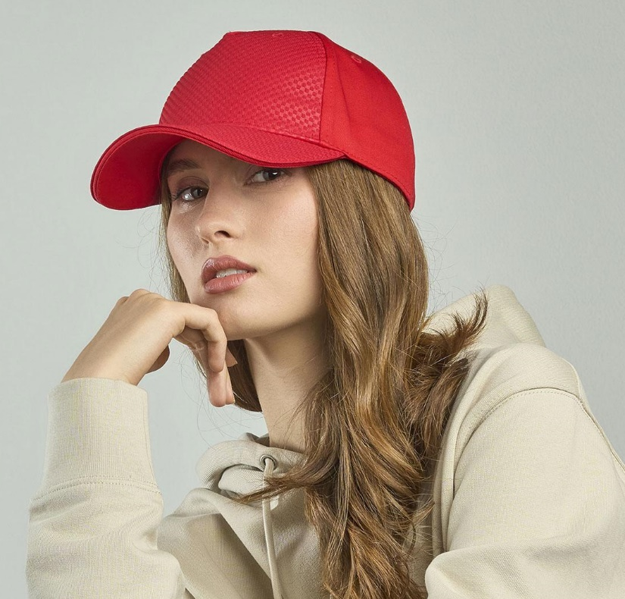
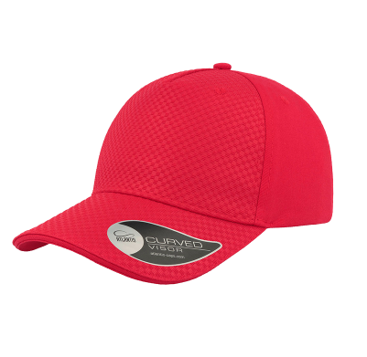
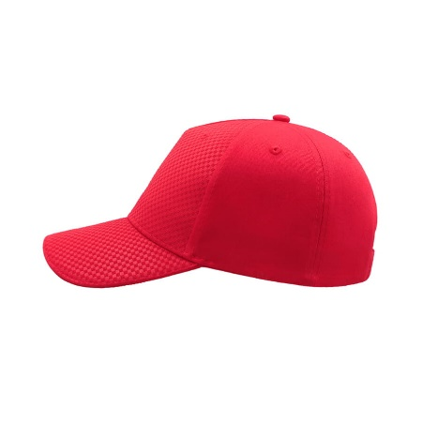
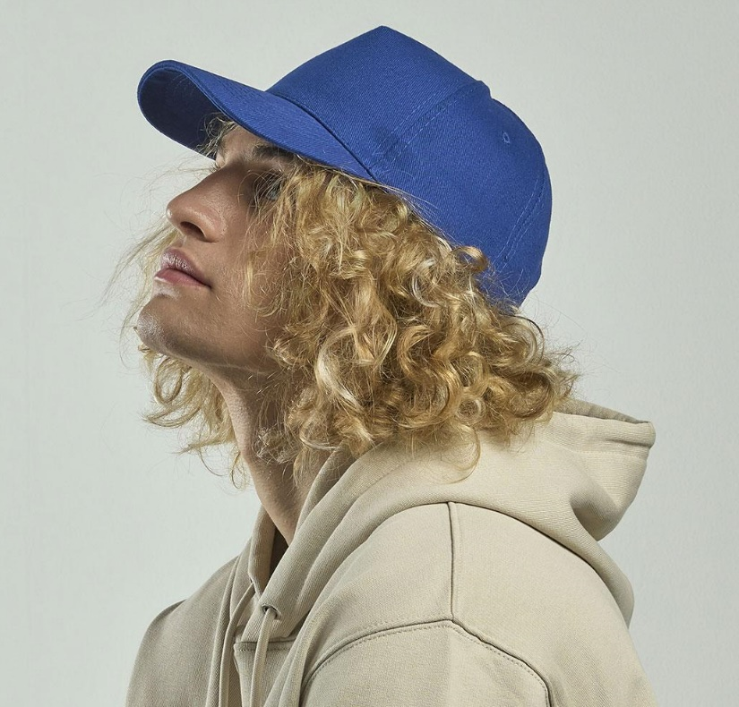
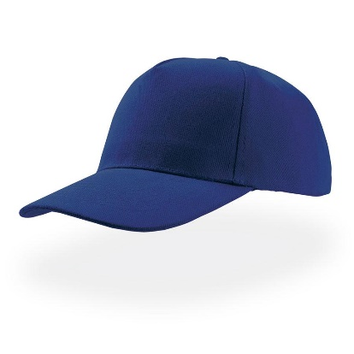
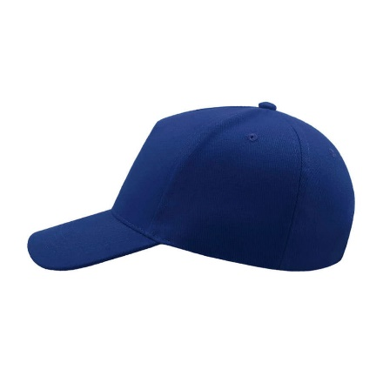
Gear
Бейсболка. 5 клиньев. Застёжка на липучке.
Хлопок 100%, фактурные вставки: полиэстер 98%, эластан 2%, плотность 260 г/м². Без лобового шва.
25410
.01
.08
.18
.22
.25
.35
1 154 ₽
.08
КОЛЛЕКЦИИ
Liberty five
Бейсболка. 5 клиньев. Застёжка на липучке.
Хлопок 100%, твил, плотность 250 г/м².
Без лобового шва.
КОЛЛЕКЦИИ
25433
.01
.08
.17
.25
.26
.28
.29
.35
530 ₽
.25

Slide 18
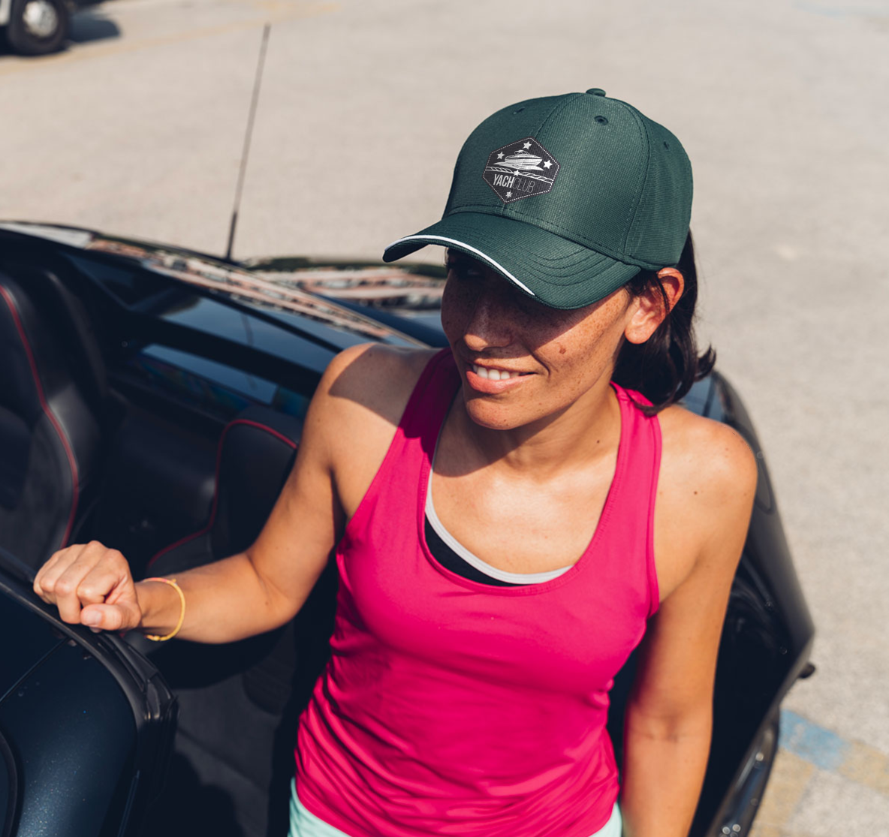
Estoril
Бейсболка. 6 клиньев. Застежка на липучке.
Переработанный полиэстер 100%, плотность 150 г/м², жаккард.
Лобовой шов.
6 вышитых люверсов для лучшей вентиляции.
Изогнутый козырёк с полной прострочкой.
Контрастный кант в центральной части козырька.
.17
КОЛЛЕКЦИИ
25407
.01
.08
.13
.17
.24
.25
.29
.30
.35
1 183 ₽

Slide 19
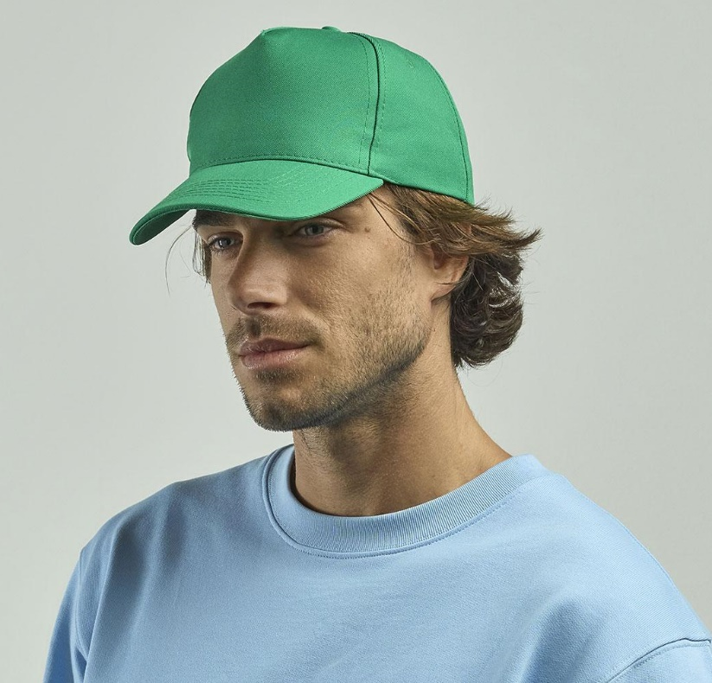
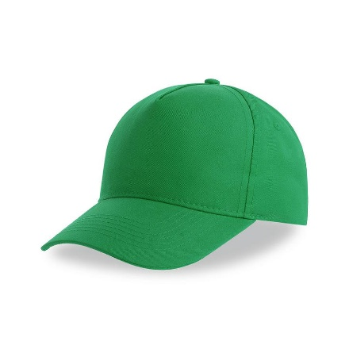
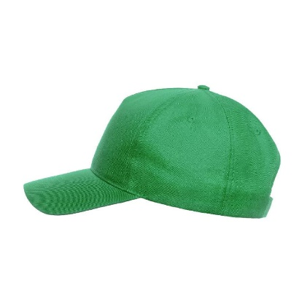
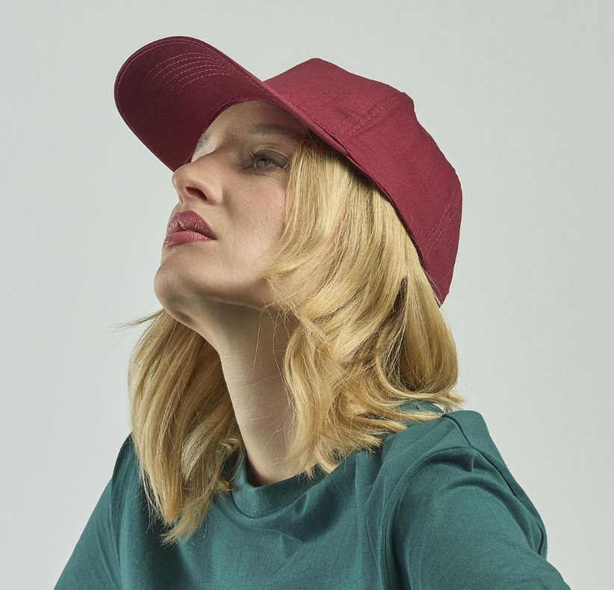
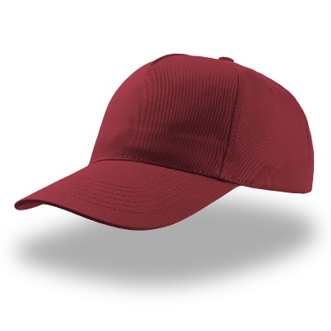
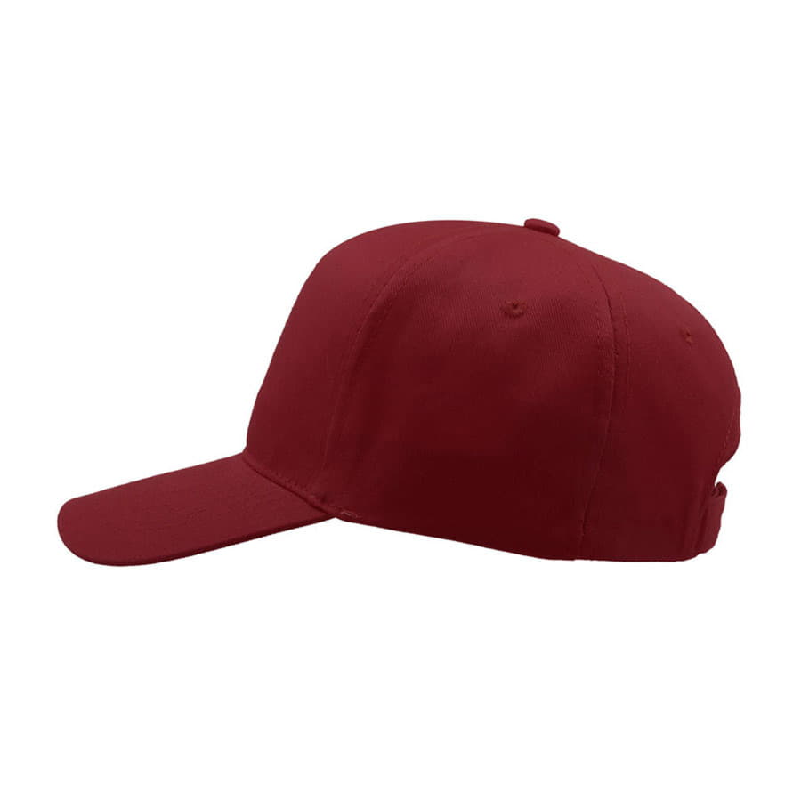
Recy five
Бейсболка. 5 клиньев. Застёжка на липучке.
Переработанный полиэстер 100%, твил, плотность 220 г/м². Без лобового шва.
25493
.01
.08
.18
.23
.24
.25
.30
.34
.35
570 ₽
.18
КОЛЛЕКЦИИ
Start five
Бейсболка. 5 клиньев. Застёжка на липучке.
Хлопок 100%, твил, плотность 160 г/м².
Без лобового шва.
25438
.01
.05
.08
.10
.14
.15
.18
.19
.22
.23
.25
.28
.29
.30
.34
.35
.50
.81
.221
.341
407 ₽
.81

Slide 20
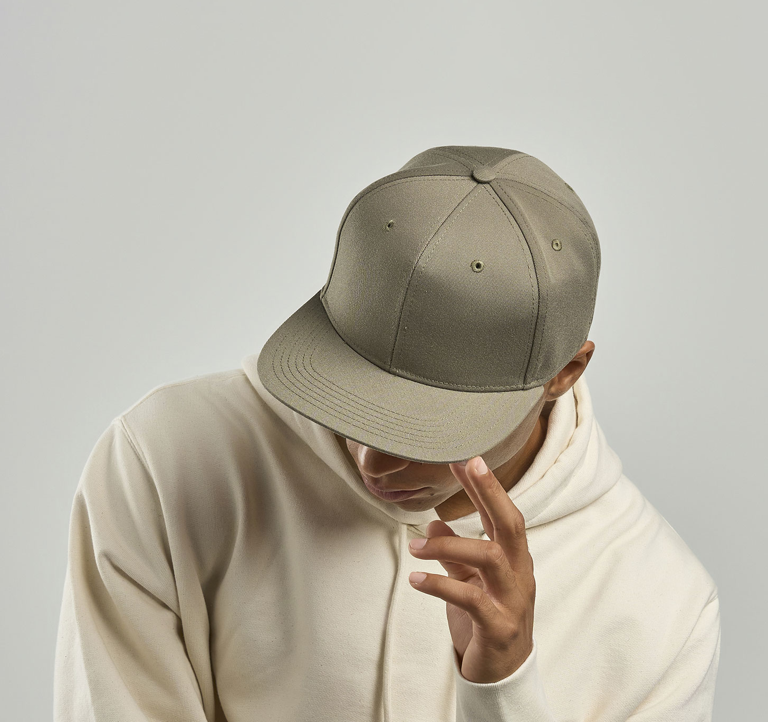

James
Бейсболка. 6 клиньев. ПВС застёжка.
Переработанный полиэстер 100%, плотность 200 г/м².
Лобовой шов.
6 вышитых люверсов для лучшей вентиляции.
Плоский козырёк.
Полная прострочка.
.09
КОЛЛЕКЦИИ
25499
.01
.09
.24
.25
.30
.35
под заказ
1 420 ₽

Slide 21
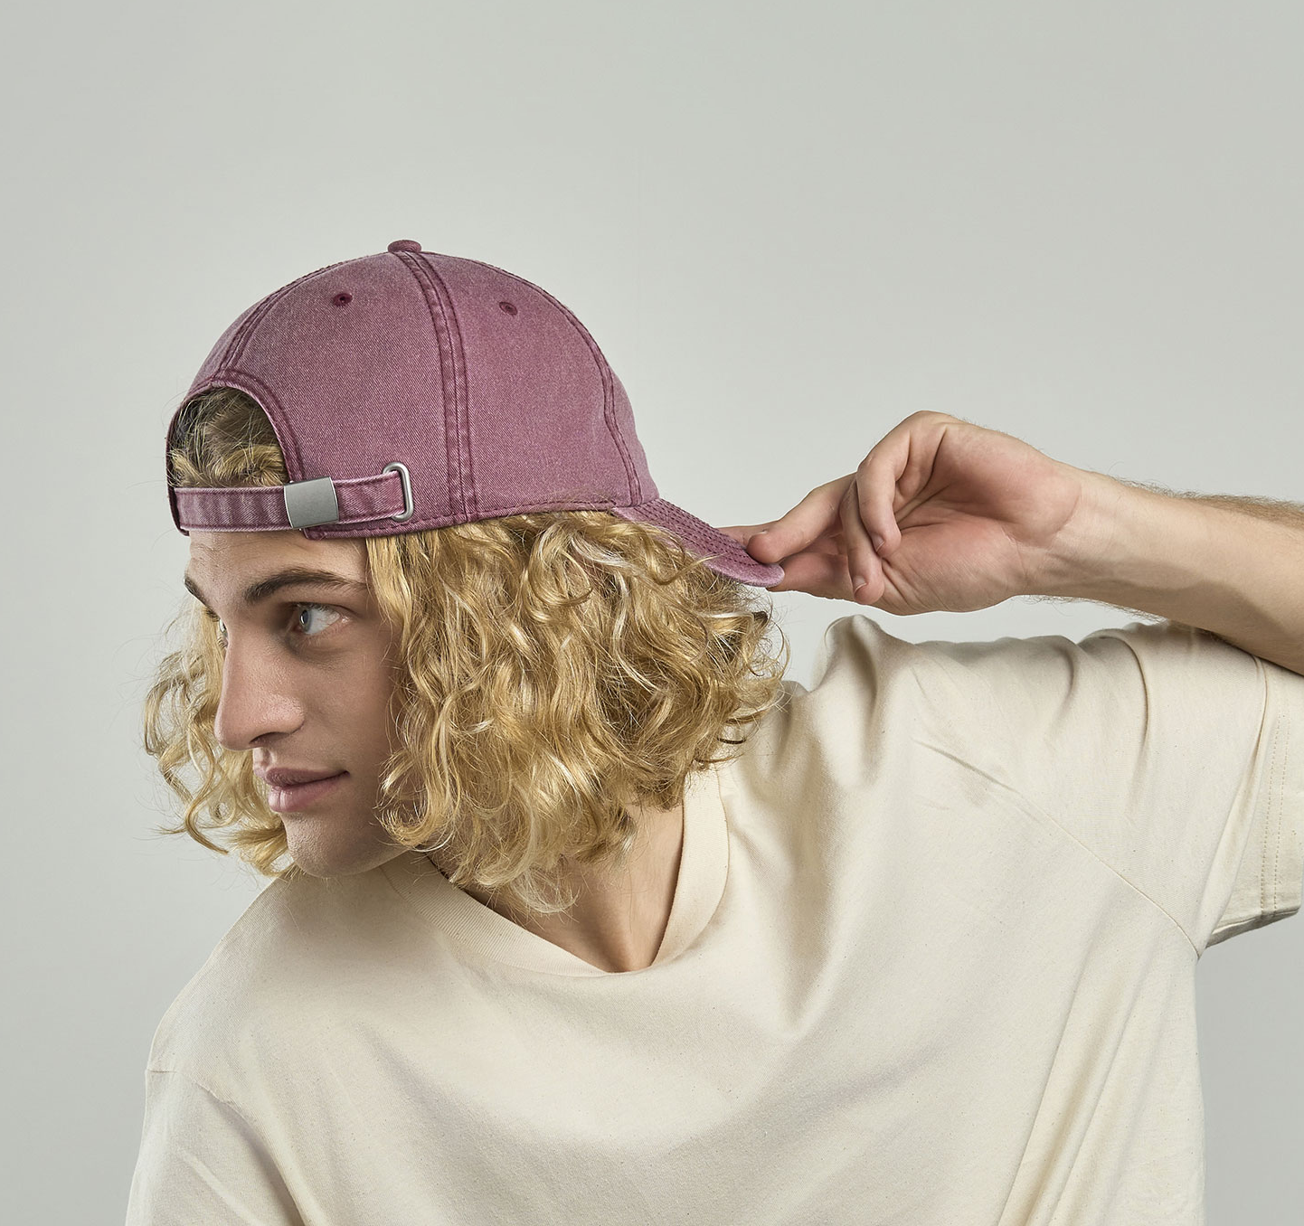
Digg
Бейсболка. 6 клиньев. Металлическая застёжка.
Хлопок 100%, плотность 250 г/м², твил.
6 вышитых люверсов для лучшей вентиляции.
Изогнутый козырёк средней длины.
Минимальный размер 58 см.
Можно увеличить до необходимого.
.13
КОЛЛЕКЦИИ
25450
.03
.08
.13
.14
.24
.26
.35
1 282 ₽

Slide 22
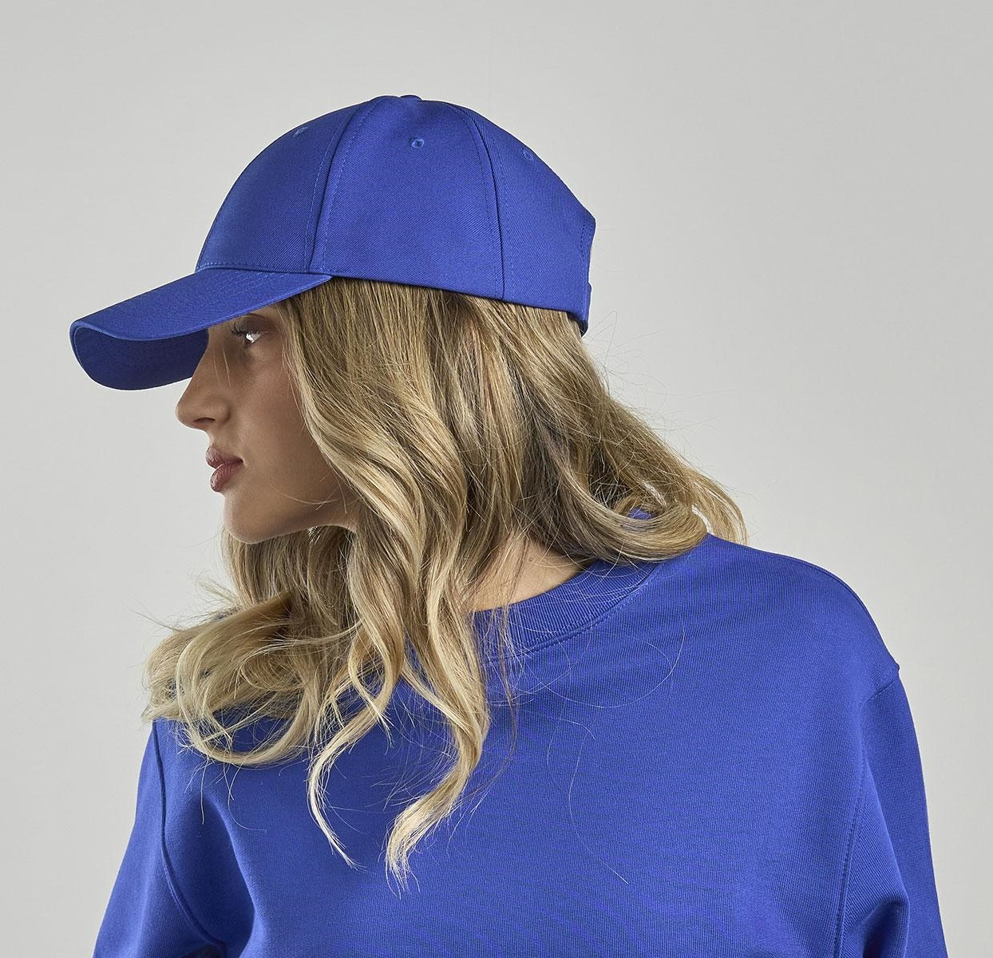

Recy six
Бейсболка. 6 клиньев. Застёжка на липучке.
Полиэстер 100%, плотность 220 г/м², твил.
Лобовой шов.
6 вышитых люверсов для лучшей вентиляции.
Изогнутый козырёк с полной прострочкой.
.24
КОЛЛЕКЦИИ
25494
.01
.08
.24
.25
.35
592 ₽

Slide 23
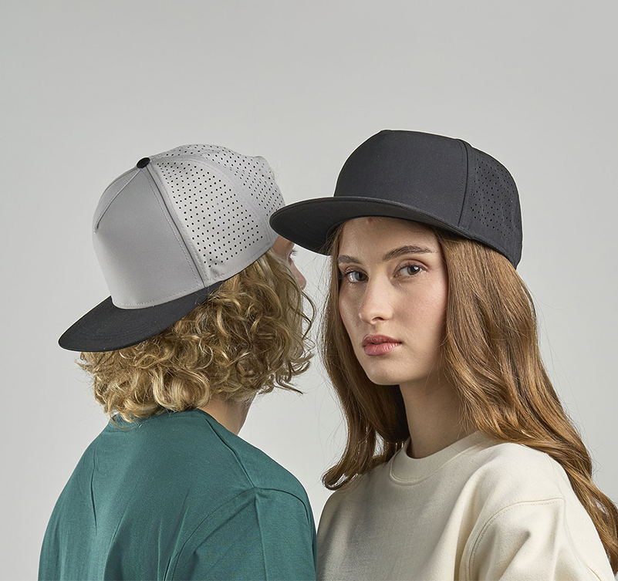
Bank five-s
Бейсболка. 5 клиньев. Пластиковая застёжка.
Переработанный полиэстер 100%
Плоский отстроченный козырёк.
Перфорированные тыльная и боковые панели
для лучшей вентиляции.
Изогнутый козырёк.
.35
.30
NEW
25486-S
.13
.26
.29
.30
.35
1 985 ₽

Slide 24
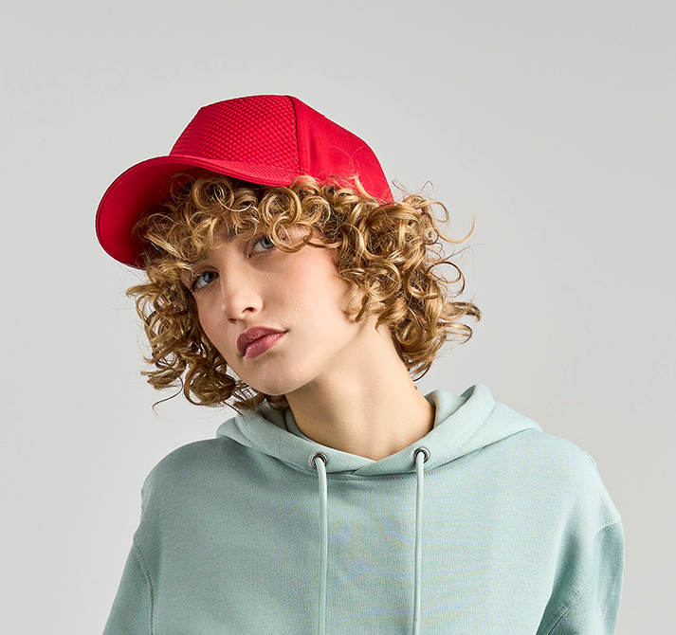
Gear-s
Бейсболка. 5 клиньев. Застёжка на липучке.
Основная ткань: переработанный полиэстер 100%,
фактурные вставки: полиэстер 95% полиэстер,
5% эластан, плотность 300 г/м².
Без лобового шва.
Изогнутый козырёк «сэндвич».
Декоративный кант в цвет изделия.
.08
NEW
25410-S
.01
.08
.26
.35
1 199 ₽

Slide 25
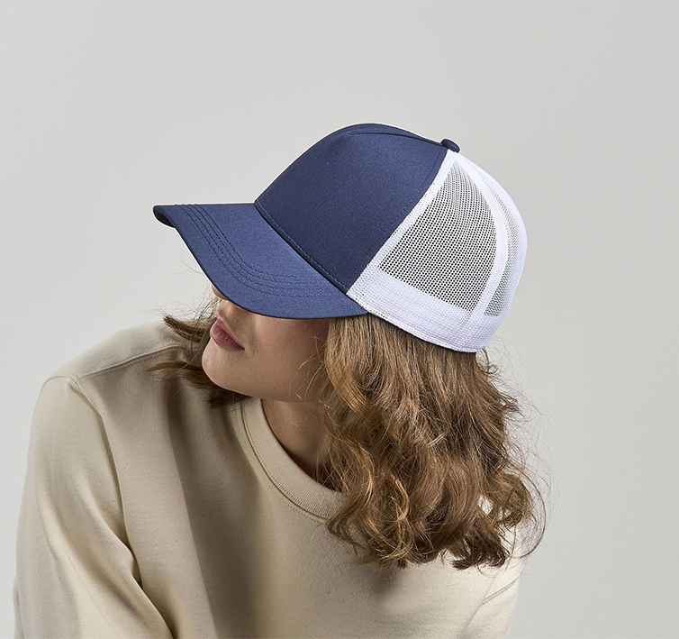

Rapper cotton-s
Бейсболка. 5 клиньев. Пластиковая застёжка.
Лобная часть и козырек: хлопок 80%,
переработанный хлопок 20%, сетка: 100% переработанный полиэстер, плотность 280 г/м².
Без лобового шва.
Изогнутый козырёк.
Боковые и задние панели со вставкой из мягкой сетки.
.291
NEW
254179
.01
.08
.25
.29
.35
.108
.111
.125
.129
.141
.291
.301
.308
.325
.335
.351
.928
.935
.1428
.1435
.1829
.2630
.3529
.29335
965 ₽

Slide 26
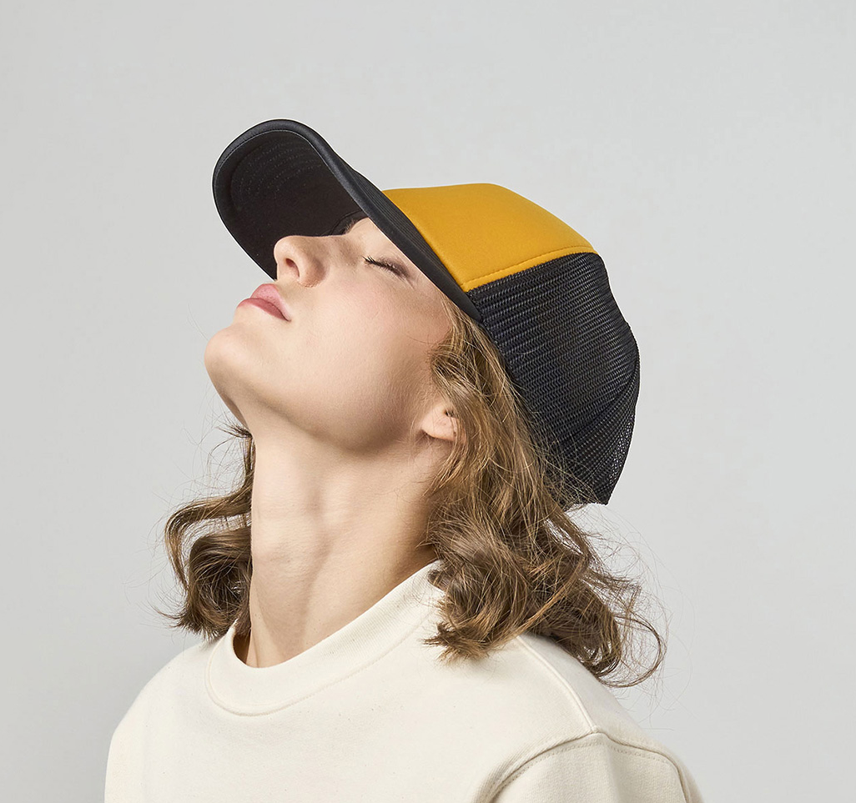
Rapper-s
Бейсболка. 5 клиньев. Пластиковая застёжка.
Переработанный полиэстер 100%, плотность 80 г/м².
Без лобового шва.
Боковые и задние панели со вставкой из мягкой сетки.
Изогнутый козырёк.
NEW
.335
25420-S
.03
.26
.35
.108
.115
.126
.135
.335
.935
.1026
.3013
.3035
.10824
.10835
.11535
под заказ
895 ₽

Slide 27
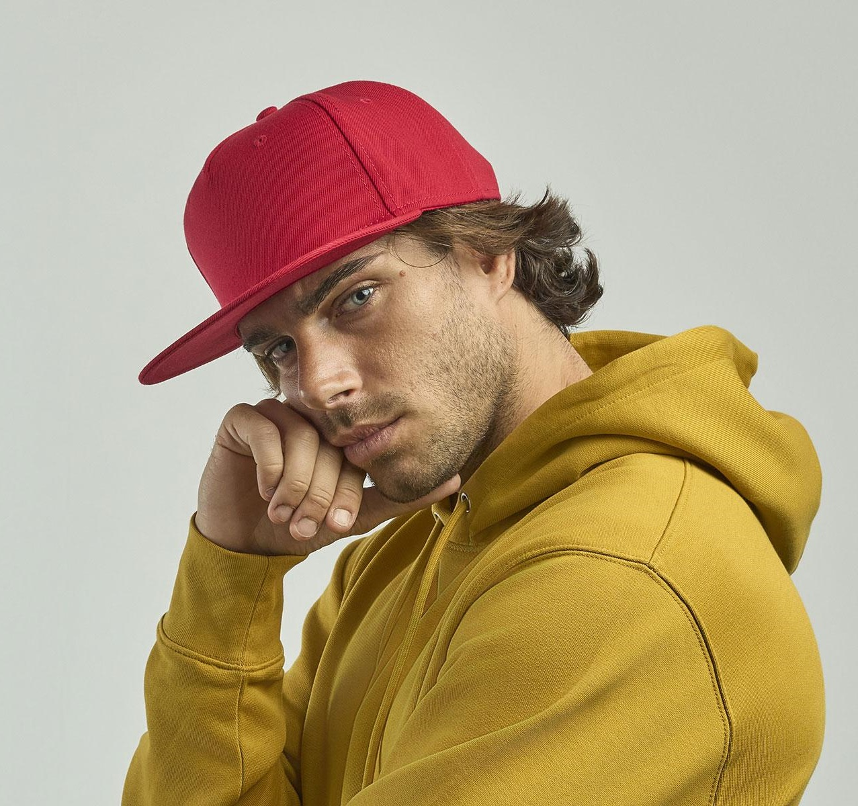

Snap five-s
Бейсболка. 5 клиньев. Пластиковая застёжка.
Переработанный полиэстер 100%, плотность 300 г/м².
Без лобового шва.
Вышитые люверсы.
Плоский козырёк.
.08
NEW
25426-S
.01
.08
.09
.13
.24
.25
.29
.30
.35
.50
1 066 ₽

Slide 28
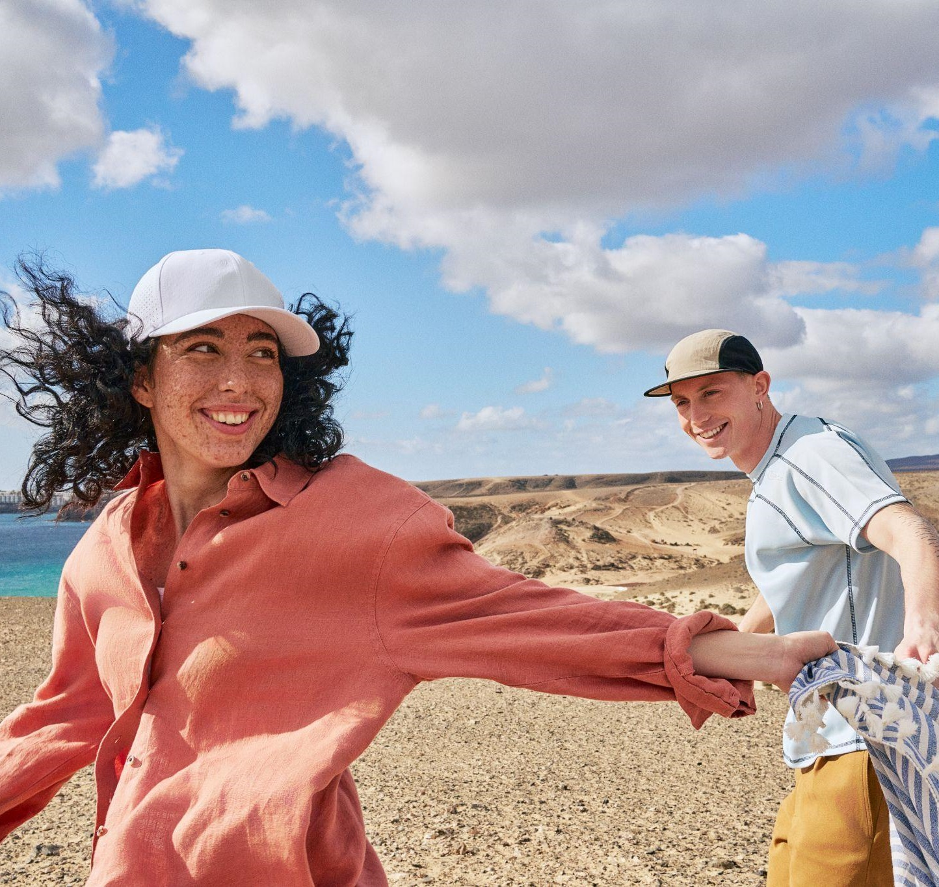
Выиграй поездку
на Атлантический океан!
Акция Atlantissimo!

